Slide 1
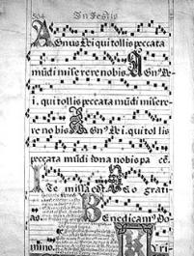
RAZVOJ NOTNE PISAVE
NEKOČ – po ustnem izročilu
STAROKRŠČANSKA DOBA – koralni napevi ( na pamet )

Slide 2
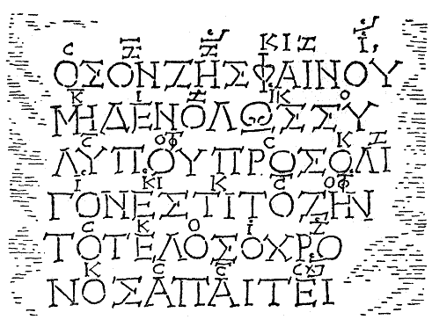
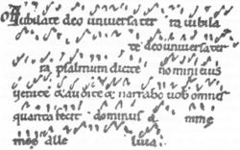
Stara Grčija ČRKOVNA NOTACIJA :
za vokalno glasbo( velike grške črke )
za inštrumentalno glasbo ( s simboli za različna ozvezdja )
8. stol. –NEVME ( Gregorianski koral )

Slide 3
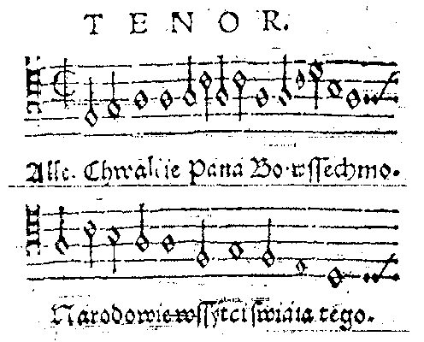
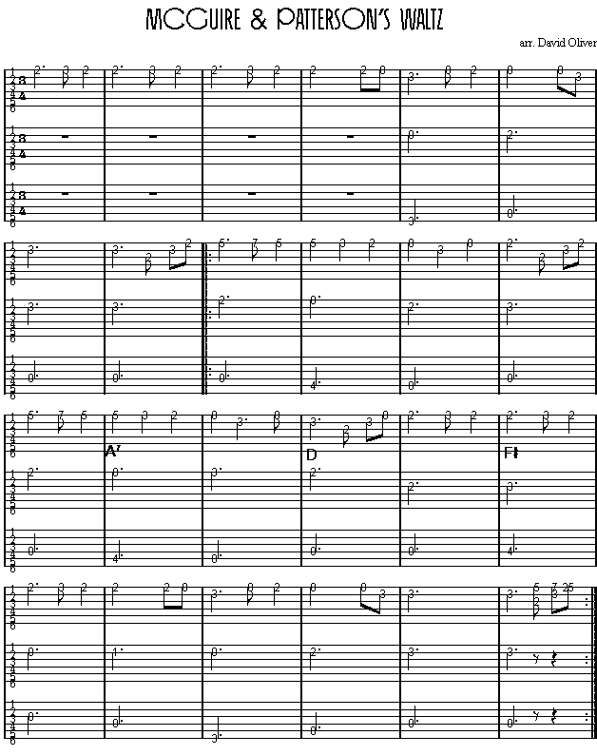
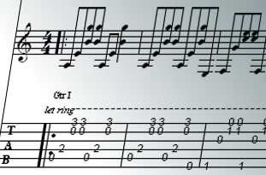
KVADRATNA NOTACIJA
MENZURALNA NOTACIJATA
TABULATURE

Slide 4
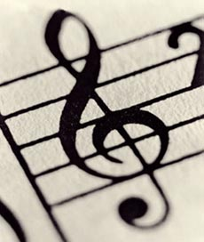
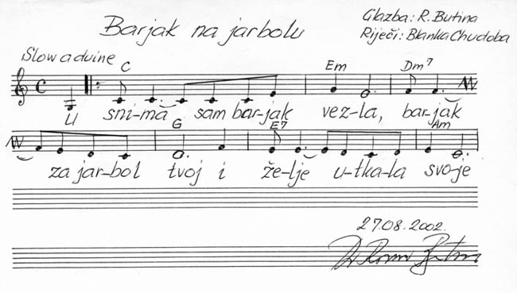
KLASIČNI NOTNI ZAPIS
iz menzuralne notacije
iznajdba tiska – uveljavi se okrogla notacija

Slide 5
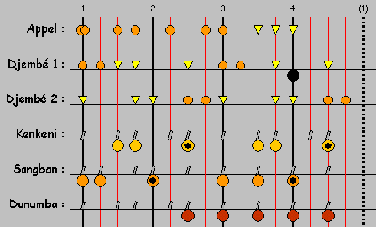
GRAFIČNI NOTNI ZAPIS
20. stol
z glasbo poskušajo presenetiti, šokirati

Slide 6
VIDEA
Gregorianski koral :
http://www.youtube.com/watch?v=Ue9HxppC_Gg&feature=PlayList&p=8DE2B8AF85F9E4C4&index=0
Grafična glasba :
http://www.youtube.com/watch?v=IloUkObzv1E

